Slide 1
كن شاهداً
أعمال الرسل
د.ريك جريفيث • مؤسسة الدراسات اللاهوتية الأردنية BibleStudyDownloads.org •

Slide 2
سفر الأعمال في 3 دقائق (TheChurchatBrookHills.mp4)
131e

Slide 3
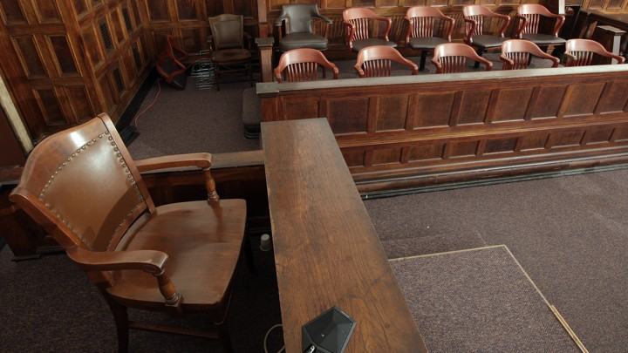
وقفة (دور)الشاهد
أعمال الرسل
Notes:
ليس من الصعب أن تشهد على ما رأيته -

Slide 4
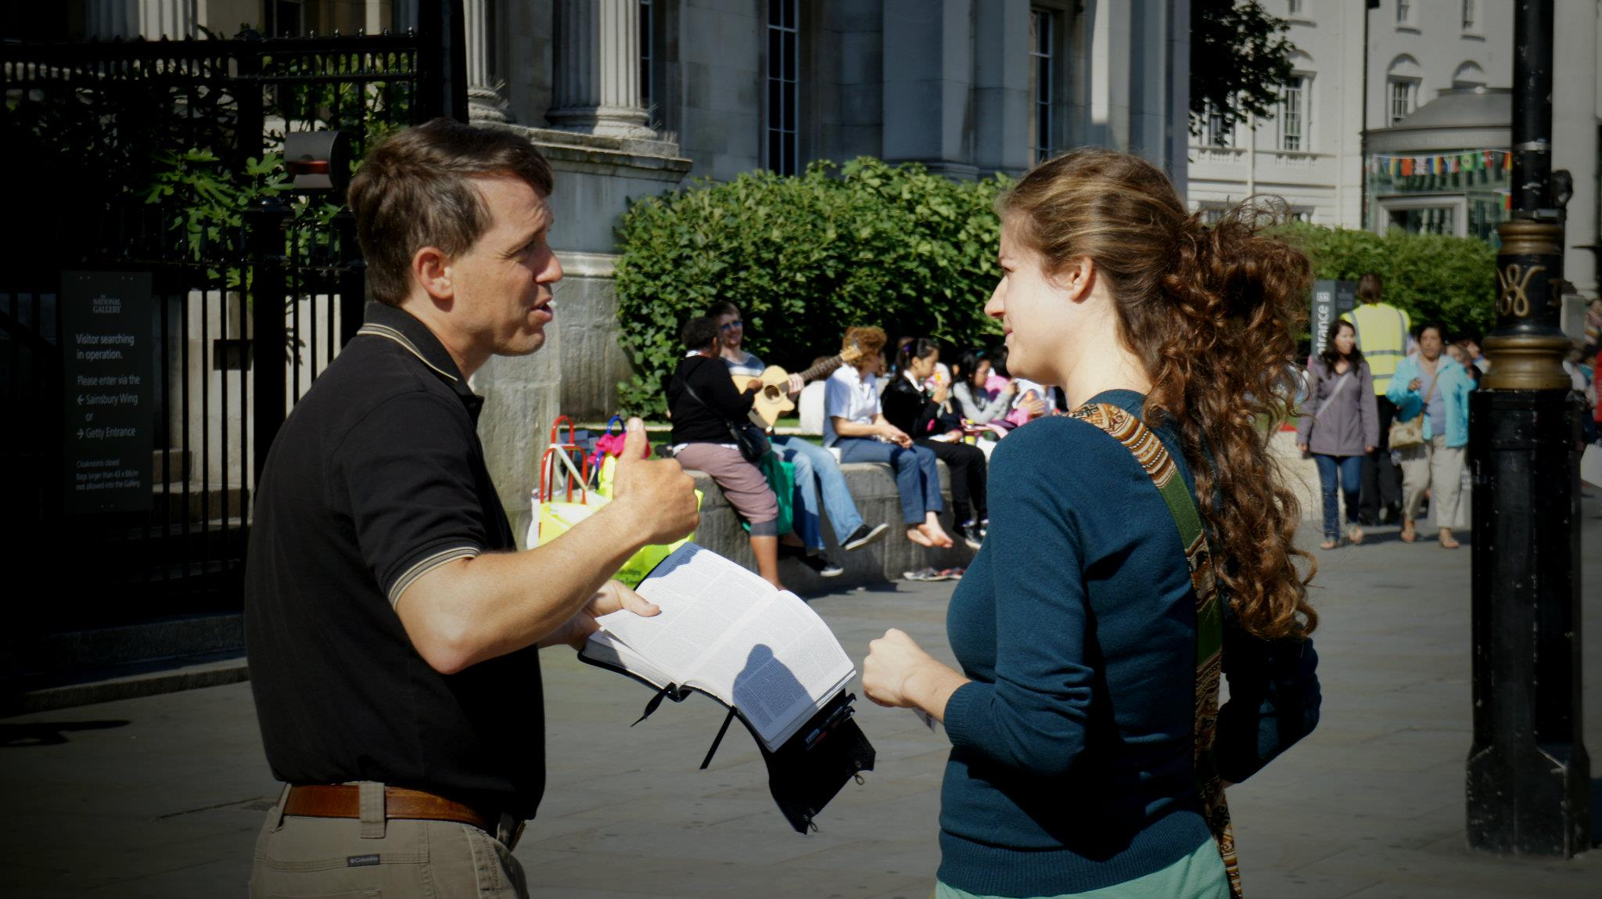
هل هذا أنت؟
Notes:
-- ومع ذلك، في كثير من الأحيان لا نشعر بهذه الطريقة في الشهادة ليسوع.

Slide 5
يخشى الكثير من الكرازة!
ظ 65
ظ 74
ظ 83
عندما كنتُ طفلاً، كنتُ أتسلق شرفة شخص ما، وأقرع جرس الباب، وأجري كالشيطان. ما زلتُ أفعل ذلك، إلا أن كنيستنا تدعو ذلك الآن "تدريب على التوعية."
Notes:
__ أم أن هذا أنت بدلاً من ذلك.

Slide 6
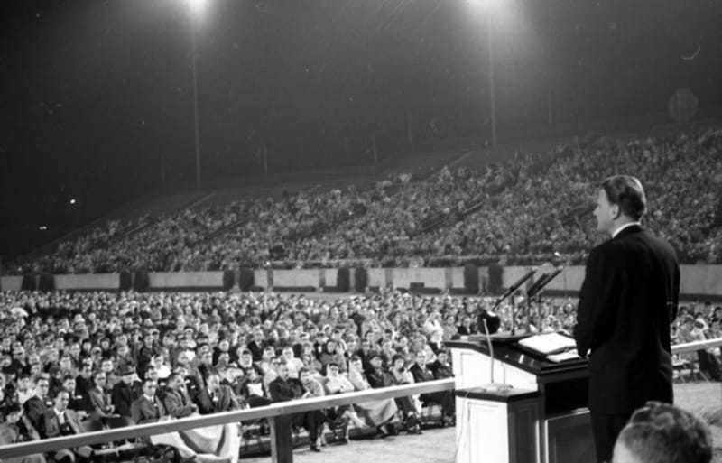
بيلي غراهام
Notes:
البعض منا يخشون الشهادة لأننا نعتقد أننا يجب أن نكون بيلي غراهام.

Slide 7
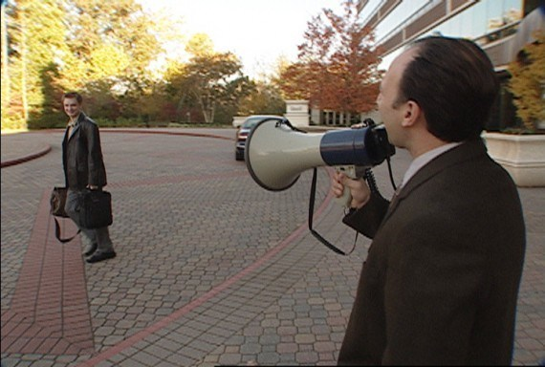
هناك طرق غير فعّالة للشهادة.
Notes:
يفكر آخرون بطرق غير فعالة للشهادة.

Slide 8
هل هذا قدحكَ؟
أنا أفضّل أن أشـــهد
Notes:
ماذا تفعل عندما تشهد ما فعله يسوع في حياتك؟

Slide 9
الآية المفتاحية
56
لكنكم ستنالون قوة متى حل الروح القدس عليكم و تكونون لي شهوداً في أورشليم و في كل اليهودية و السامرة و إلى أقصى الأرض
(أعمال 1: 8)
أعمال الرسل

Slide 10
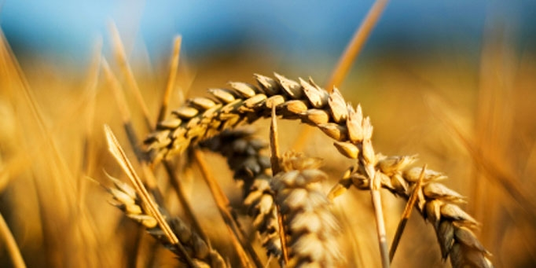
لماذا يجب أن نشهد ؟؟
أعمال الرسل
Notes:
سنرى اليوم ثلاثة أسباب يجب أن نشهد بها عن يسوع.
كل منها هو في الواقع مرحلة من النمو
.سنقوم بمسح كتاب أعمال الرسل بالكامل.
(نعود إلى سؤالنا: لماذا نشهد؟)

Slide 11
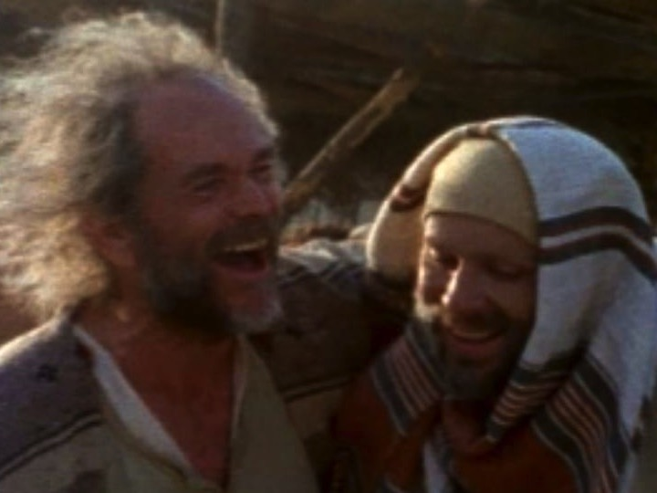
من هو لوقا ؟
طبيب
رفيق سفر مع بولس
مؤرخ و كاتب واضح

Slide 12
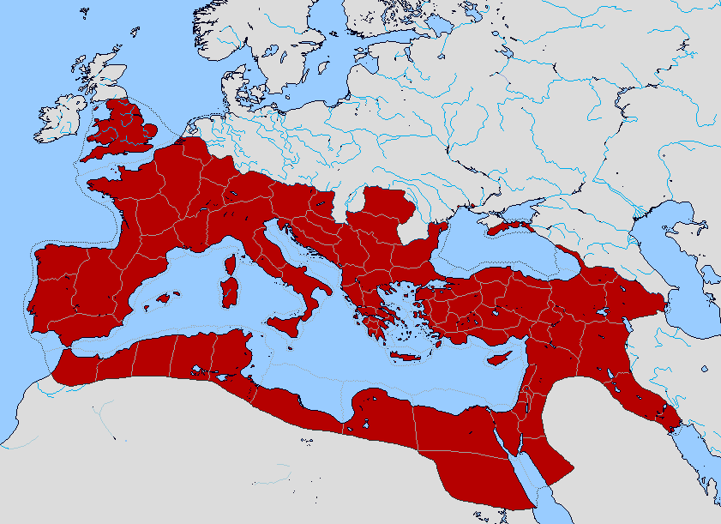
Bible Lands Blank Map
الإمبراطورية الرومانية
لكنكم ستنالون قوة متى حل الروح القدس عليكم و تكونون لي شهوداً في أورشليم و في كل اليهودية و السامرة و إلى أقصى الأرض
أقصى الأرض
السامرة
أورشليم
اليهودية
© https://www.deviantart.com/sharklord1/art/Alt-Roman-Empire-Provinces-701148110
Notes:
Linguistically, Hebrew/Aramaic moves to Greek/Latin/others.

Slide 13
لماذا يجب أن نشهد ؟؟
٣أسباب
أعمال الرسل
Notes:
سنرى اليوم ثلاثة أسباب يجب أن نشهد بها عن يسوع.
كل منها هو في الواقع مرحلة من النمو
.سنقوم بمسح كتاب أعمال الرسل بالكامل.
(نعود إلى سؤالنا: لماذا نشهد؟)

Slide 14
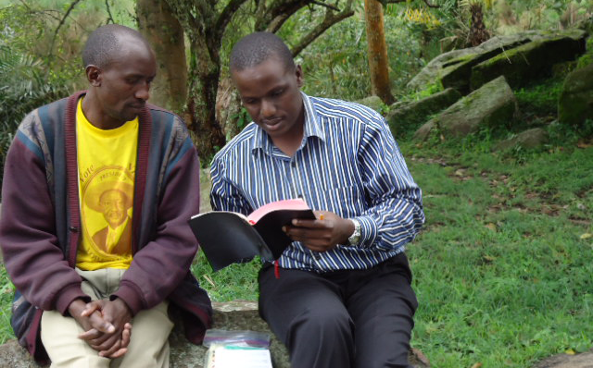
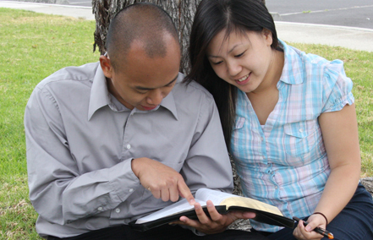
أولا: لقد سبقنا الله حتى نبدأ من حيث نحن .. (١:١ – ٦: ٧ )
أعمال الرسل
Notes:
يساعدنا الله في إخبار الآخرين أولاً عن يسوع حيث يكون هذا طبيعيًا وبدون عبور الثقافات.

Slide 15
ابتدأ الله امتداد الملكوت في أورشليم (أعمال الرسل 1: 1- 6: 7).
Notes:
ابتدأ الله أمتداد الملكوت في أورشليم (1: 1- 6: 7).

Slide 16
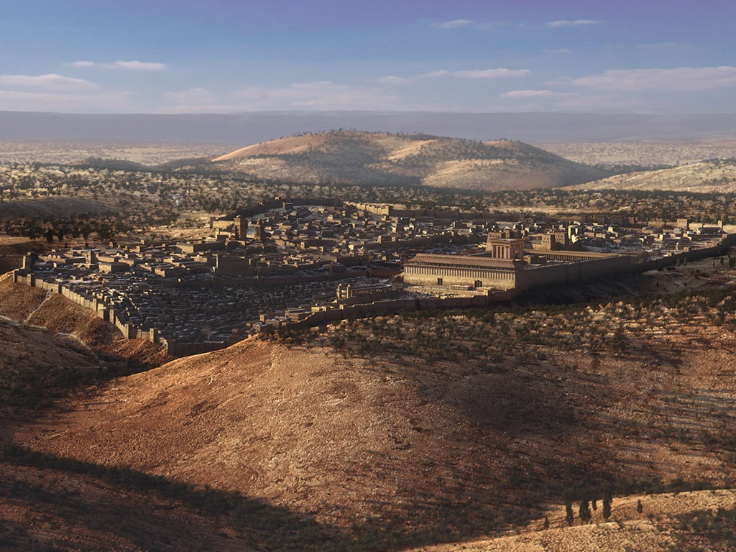
سؤال عظيم (أعمال الرسل 1: 6).
فلما اجتمعوا سألوه،
«يَارَبُّ، هَلْ فِي هَذَا ٱلْوَقْتِ
تَرُدُّ ٱلْمُلْكَ إِلَى إِسْرَائِيلَ؟».
Notes:
ينبغي علينا أن نشهد للجميع حتى يتم أستعادة إسرائيل (1: 6-8).

Slide 17
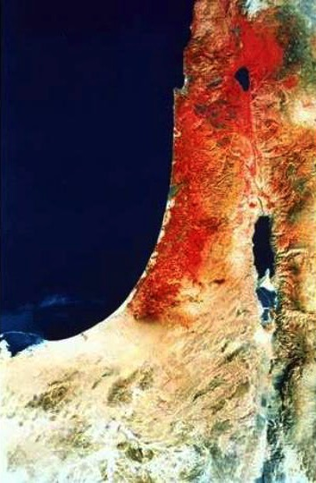
أعمال ٨:١
أقصى الأرض
لكنكم ستنالون قوة متى حل الروح القدس عليكم و تكونون لي شهوداً في أورشليم و في كل اليهودية و السامرة و إلى أقصى الأرض
السامرة
أورشليم
اليهودية
Notes:
What is the significance of the threefold regions (8)?
Geographically, they go from the near to the far.
By size, it begins with a city, goes to regions and then beyond regions.
Culturally, they begin with the familiar and stretch to the unfamiliar.
Chronologically, it begins in AD 33 and finishes in AD 62—as well as to today.
__________
NS-05-Acts1-2-slides 63, 204

Slide 18
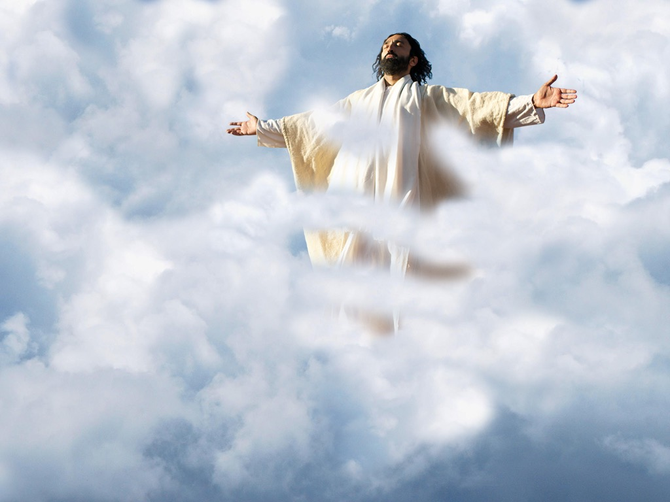
Notes:
… and they could no longer see him” (1:9 NLT).

Slide 19
استخدمت بإذن رسمي
إنجيل
متى
إنجيل
مرقس
إنجيل
لوقا
إنجيل
يوحنا
نظرًا لإنتاج Lumo لمواد النشر الخاصة به ، نأسف لإبلاغك بأنه لا يمكننا ترخيص صورنا لعملاء آخرين خارج
freebibleimages.org
هذه الصور غير مرخصة لإعادة استخدامها في الفيديو أو النشر أو الوسائط الأخرى. لا يمكن إعادة توزيع الصور والملفات التي تم تنزيلها من خلال أي موقع ويب آخر غير freebibleimages.org أو استخدامها في أي سياق تؤدي فيه الرسالة المصاحبة إلى تقويض الإيمان المسيحي والإنجيل.
لا يمكن استخدام الصور إلا في العروض التقديمية التعليمية والمدونات ووسائل التواصل الاجتماعي ، وكلها يجب أن تكون مصحوبة بالإشارة إلى
www.LumoProject.com.
Picture courtesy of BBM © All Rights Reserved.
www.bigbookmedia.com

Slide 20
Slides on أعمال الرسل 2
Notes:
The Spirit then gathered them to start the Church (أعمال الرسل 2).

Slide 21
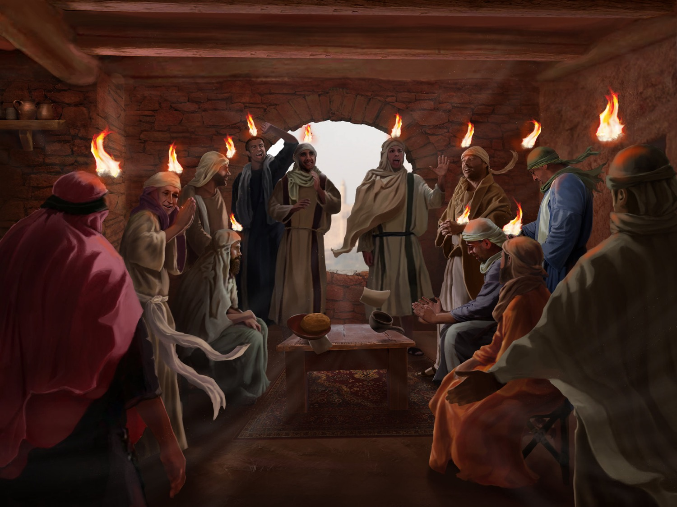
حلّ الروح في يوم الخمسين (أعمال الرسل 2: 1- 13)

Slide 22
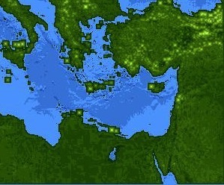
اليهود في يوم الخمسين – أعمال الرسل 2: 9- 11
132
روما (13)
بنطس (7)
كبادوكيا (6)
آسيا (8)
فريجيا (9)
فرثيىة(1)
بمفيليا (10)
بين النهرين (4)
كريت (14)
مادي (2)
عيلام (3)
أورشليم
قورينا(12)
اليهودية (5)
آسيا––مقاطعات الامبراطورية الرومانية
مادي––مقاطعات امبراطورية بارثيا
مصر (11)
روما––مدن
كريت ––جزر
العربية (15)
أميال
0
200
400
600
800
1000
(1) (2) (3) etc. indicate sequence in أعمال الرسل 2:9-11
كيلومترات
0
300
600
900
1200
1500
Notes:
بلغ عدد اليهود في روما 40000 نسمة في عهد أغسطس (30 ق. م - 14 ميلادي)، لذلك كان هؤلاء أقلية كبيرة. لا نعرف حقًا من الذي بدأ بالفعل الكنيسة في روما، لكن من المحتمل أن بعض هؤلاء من اليهود الذين عادوا إلى روما بعد حلول الروح القدس في يوم الخمسين في أورشليم. وهؤلاء بدورهم قادوا الأمم إلى الإيمان أيضًا.

Slide 23
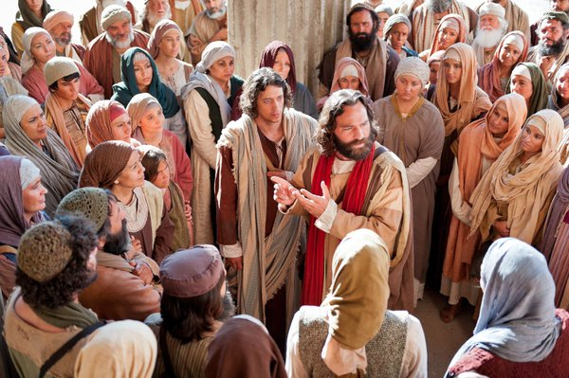
Peter Led 3000 to Christ at Pentecost
فَقَبِلُوا كَلاَمَهُ بِفَرَحٍ وَاعْتَمَدُوا وَانْضَمَّ فِي ذَلِكَ الْيَوْمِ نَحْوُ ثَلاَثَةِ آلاَفِ نَفْسٍ.
اعمال ٢ : ٤١

Slide 24
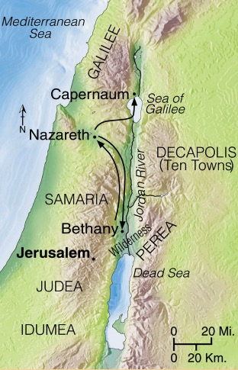
تقارير التطور
125
نهاية
الأرض
الآية المفتاحية 1: 8
2: 47 ب
6: 7
8: 40
9: 31
12: 24
16: 5
19: 20
1:1–6:7
6:8–8:40
أعمال الرسل 9–28
28: 30- 31
لماذا تنتهي بهذه الطريقة؟
Adapted from Stanley D. Toussaint, BKC; Jeremy Chew, EAST

Slide 25
Slides on أعمال الرسل 3
Notes:
The Jews witnessed near Jerusalem amidst opposition (3:1–6:7).

Slide 26
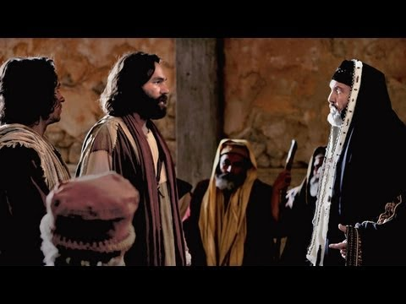
بطرس ويوحنا أمام السنهدرين
أعمال الرسل 3 و 4

Slide 27
Slides on أعمال الرسل 4

Slide 28
يوسف المدعو برنابا (أعمال الرسل 4: 36- 37).

Slide 29
Slides on أعمال الرسل 5

Slide 30
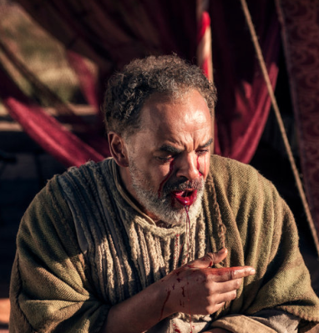
حنانيا و سفيرة
أعمال 5

Slide 31
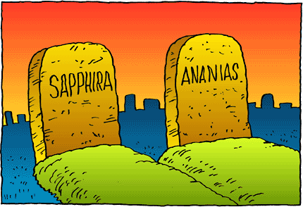
مع ذلك لا يزال هناك التأديب الإلهي

Slide 32
Slides on أعمال الرسل 6

Slide 33
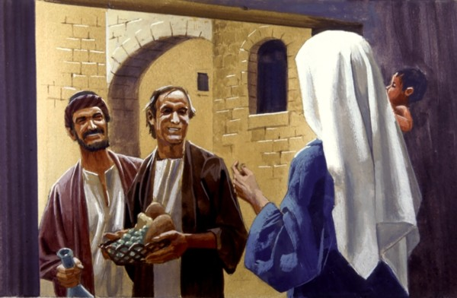
الـ "سبعة" الذين يخدمون الموائد

Slide 34
نحتاج أن تفيض شهادتنا أولاً في بيئتنا الخاصّة.
Notes:
كان علي أن أكون مخلصًا بين زملائي في مدرستي الثانوية.
أولاً: اسمح للروح القدس أن يقودك حيث تعيش وتعمل.

Slide 35
لماذا يجب أن نشهد ؟؟
٣أسباب
أعمال الرسل
Notes:
سنرى اليوم ثلاثة أسباب يجب أن نشهد بها عن يسوع.
كل منها هو في الواقع مرحلة من النمو
.سنقوم بمسح كتاب أعمال الرسل بالكامل.
(نعود إلى سؤالنا: لماذا نشهد؟)

Slide 36
أولا: لقد سبقنا الله حتى نبدأ من حيث نحن .. (١:١ – ٦: ٧ )
أعمال الرسل
Notes:
يساعدنا الله في إخبار الآخرين أولاً عن يسوع حيث يكون هذا طبيعيًا وبدون عبور الثقافات.

Slide 37
ثانيًا: يعود المجد لله عندما نشهد خارج منطقة راحتنا (٦: ٨-٨ : ٤٠)
أعمال الرسل
Notes:
يمجد الله عندما نشاركه مع من لا يعرفوه .

Slide 38
Slides on أعمال الرسل 7
Notes:
God expanded the kingdom message to Samaritans in Judea and Samaria (6:8–8:40).

Slide 39
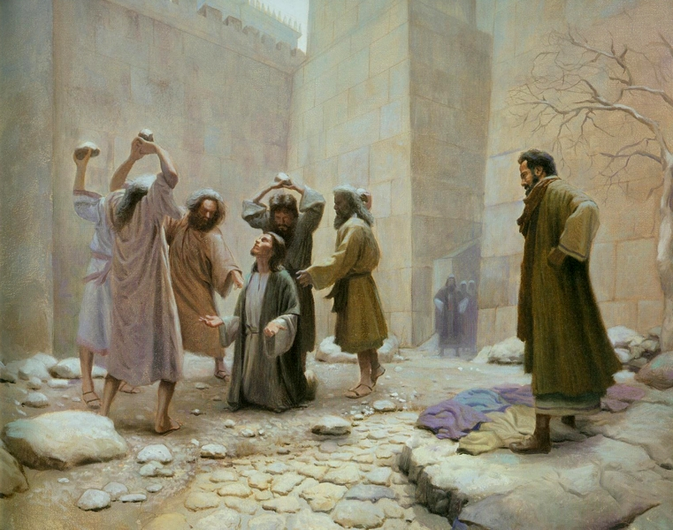
كان شاول راضيًا برجم إستِفانونس
أعمال الرسل 7: 58؛ 8: 1
Notes:
استخدم الله موت إستفانونس لانتشار الملكوت نحو الشمال (6: 8 – 8: 3)

Slide 40
Slides on أعمال الرسل 8

Slide 41
خطة الله: لم تتبعها الكنيسة...
أقصى الأرض
أعمال الرسل 8: 1
أعمال الرسل 1: 8
لذلك سبّب الله...
وَكَانَ شَاوُلُ رَاضِيًا بِقَتْلِهِ. وَحَدَثَ فِي ذَلِكَ ٱلْيَوْمِ ٱضْطِهَادٌ عَظِيمٌ عَلَى ٱلْكَنِيسَةِ ٱلَّتِي فِي أُورُشَلِيمَ، فَتَشَتَّتَ ٱلْجَمِيعُ فِي كُوَرِ ٱلْيَهُودِيَّةِ وَٱلسَّامِرَةِ، مَا عَدَا ٱلرُّسُلَ.
لَكِنَّكُمْ سَتَنَالُونَ قُوَّةً مَتَى حَلَّ ٱلرُّوحُ ٱلْقُدُسُ عَلَيْكُمْ، وَتَكُونُونَ لِي شُهُودًا فِي أُورُشَلِيمَ وَفِي كُلِّ ٱلْيَهُودِيَّةِ وَٱلسَّامِرَةِ وَإِلَى أَقْصَى ٱلْأَرْضِ.
السامرة
أورشليم
اليهودية

Slide 42
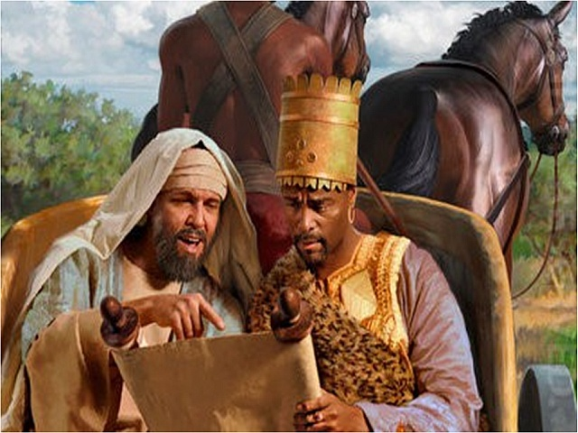
فيلبّس والخصيّ الحبشيّ
أعمال الرسل 8: 26- 40

Slide 43
هل ترى كيف وجّهك الله خلال الصعوبات؟
Notes:
ربما استخدم الصعوبات في مكان آخر ليأتي بك إلى هنا من خارج المألوف (أشعر كأنني غريب في كل مكان).
لقد جلب الله أسونج ونيم (دراما كورية) عبر التجارب إلى حيث لا يشعران بالراحة.

Slide 44
لماذا يجب أن نشهد ؟؟
٣أسباب
أعمال الرسل
Notes:
سنرى اليوم ثلاثة أسباب يجب أن نشهد بها عن يسوع.
كل منها هو في الواقع مرحلة من النمو
.سنقوم بمسح كتاب أعمال الرسل بالكامل.
(نعود إلى سؤالنا: لماذا نشهد؟)

Slide 45
أولا: لقد سبقنا الله حتى نبدأ من حيث نحن .. (١:١ – ٦: ٧ )
أعمال الرسل
Notes:
يساعدنا الله في إخبار الآخرين أولاً عن يسوع حيث يكون هذا طبيعيًا وبدون عبور الثقافات.

Slide 46
ثانيًا: يعود المجد لله عندما نشهد خارج منطقة راحتنا (٦: ٨-٨ : ٤٠)
أعمال الرسل
Notes:
يمجد الله عندما نشاركه مع من لا يعرفوه .

Slide 47
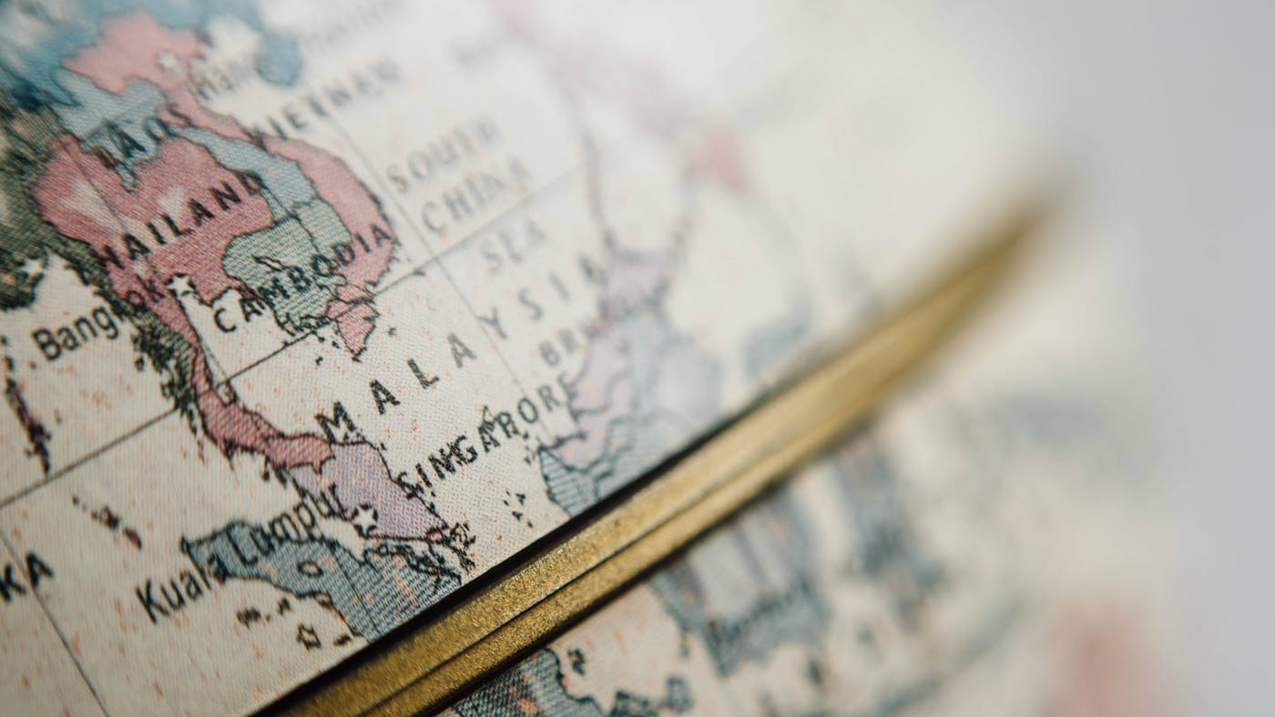
ثالثاً: سيستخدمنا الله لنشر الملكوت إلى آخر مكان لم يتم الوصول إليه (٩-٢٨).
أعمال الرسل
Notes:
لقد وعد بأننا سنشهد في النهاية في آخر مكان لم تصل له بشارة الأنجيل على الأرض.

Slide 48
Slides on أعمال الرسل 9
Notes:
God saved Paul to reach Damascus of Syria (9:1-31).

Slide 49
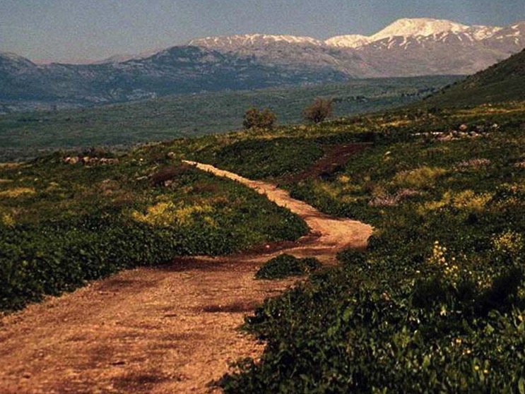
الطريق إلى دمشق
حيث وثق بولس بالمسيح
(أعمال الرسل 9)

Slide 50
لقد حفظ الله الكنيسة من الانقسام رغم وجود المؤمنين الجدد من الأمم. (أعمال الرسل 9: 32- 12: 24).

Slide 51
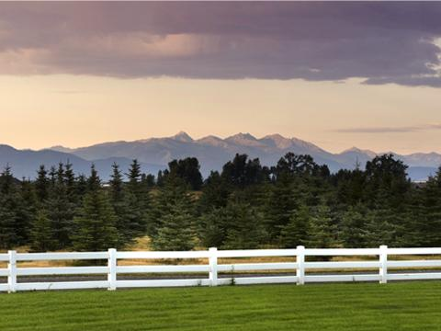
أ. أعدّ الله الكنيسة اليهودية لتشمل الأمم. (9: 32 – 10: 16).

Slide 52
ثلاث موجات من التغيير...
أعدّ الله بطرس
أعدّ الله كورنيليوس
أعدّ الله بطرس أكثر

Slide 53
إعداد بطرس: الخطوة 1
المأمورية
إلى السامريين
(9: 32- 42)

Slide 54
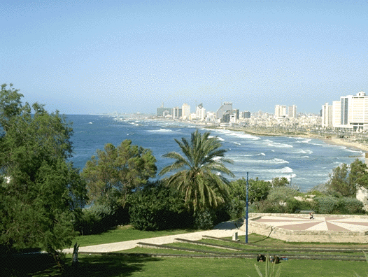
إعداد بطرس: الخطوة 2
الحياة مع الدبّاغ (9: 43).
يافا

Slide 55
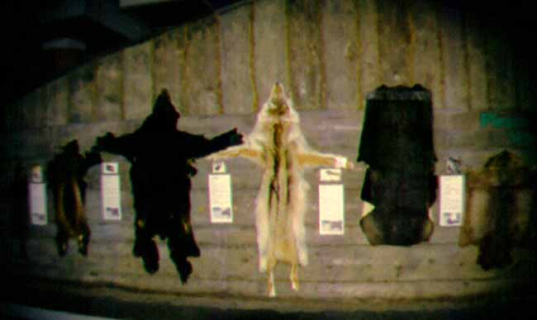
"الويل لمن كان دباغًا بالتجارة"
التلمود اليهودي البابلي

Slide 56
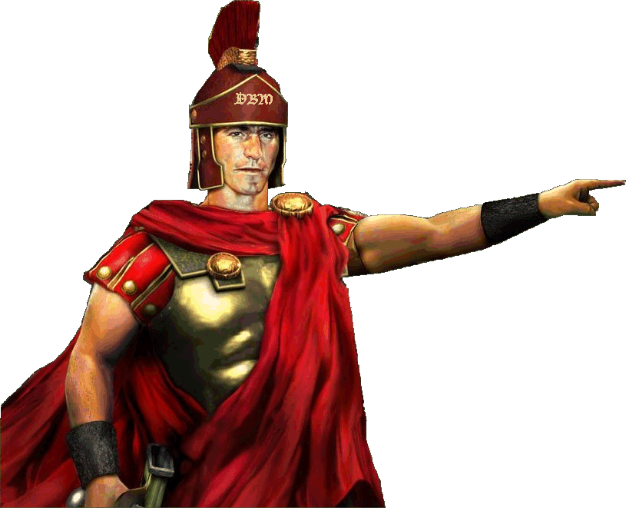
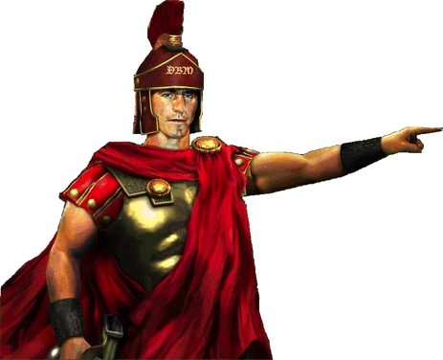
إعداد كورنيليوس (10: 1- 8).
الصدقات والصلوات
الرؤية

Slide 57
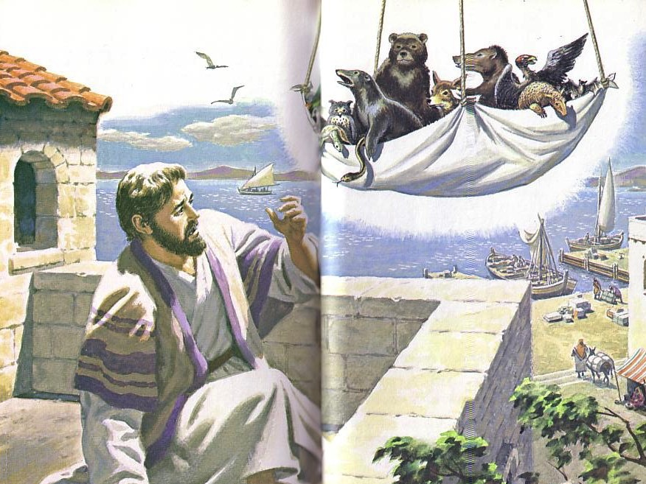
"قُم يا بطرس اذبح وكُل"
إعداد بطرس:
الخطوة 3
كُل طعامًا "نجسًا"
(10: 9- 16)
كان في الملائة
"كل دواب الأرض
والوحوش
والزّحافات
وطيور السماء"
(10: 12)

Slide 58
Slides on أعمال الرسل 11

Slide 59
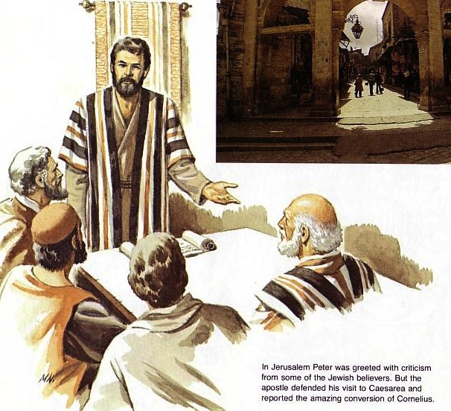
أ. كان على كنيسة أورشليم أن تقبل اهتداء الأمم لأن هذا التغيير كان من الله (10: 45- 11: 18)
دافع بطرس عن
افتقاره إلى التعصّب

Slide 60
Slides on أعمال الرسل 12
Notes:
God expanded the Church in journeys to Turkey and Jerusalem approved (12:25–16:5).

Slide 61
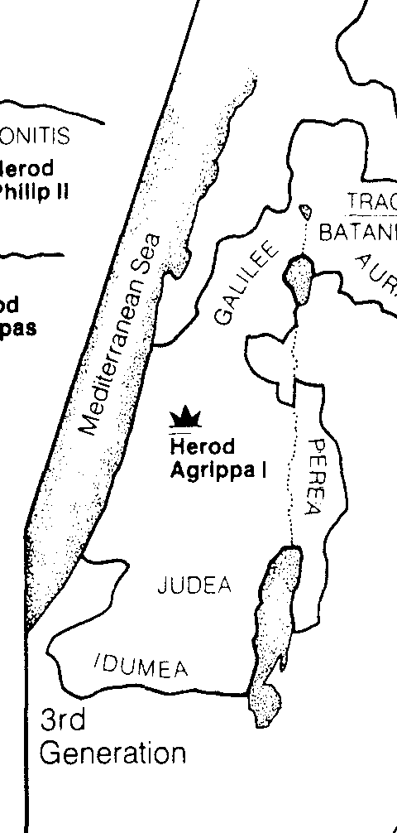
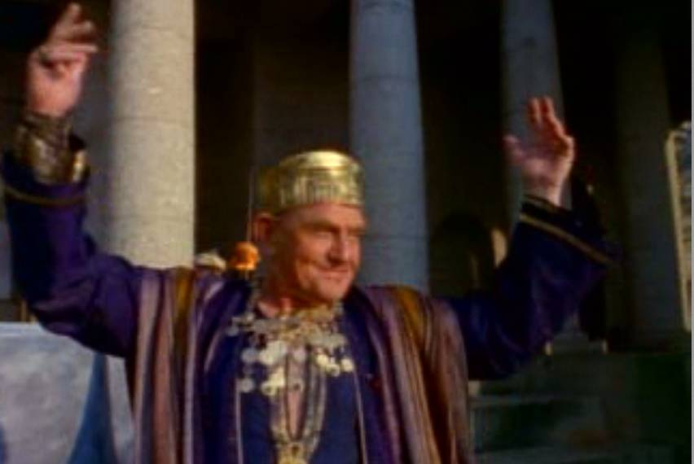
أغريباس الأول، حفيد هيرودس، أُكِلَ من الديدان (أعمال الرسل 12: 23)
129
Bible Visual Resource Book, 181

Slide 62
Slides on أعمال الرسل 13

Slide 63
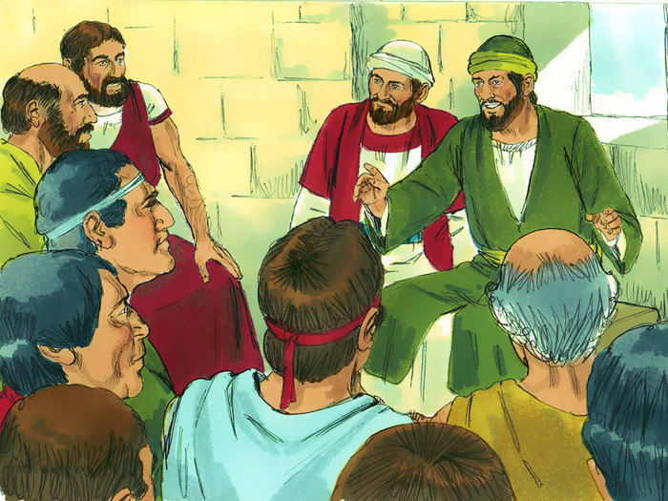
الأنبياء والمعلمون الأوائل
وَكَانَ فِي أَنْطَاكِيَةَ فِي ٱلْكَنِيسَةِ هُنَاكَ
أَنْبِيَاءُ وَمُعَلِّمُونَ:
بَرْنَابَا، وَسِمْعَانُ ٱلَّذِي يُدْعَى نِيجَرَ،
وَلُوكِيُوسُ ٱلْقَيْرَوَانِيُّ،
وَمَنَايِنُ ٱلَّذِي تَرَبَّى مَعَ هِيرُودُسَ رَئِيسِ ٱلرُّبْعِ، وَشَاوُلُ.
.(أعمال الرسل 13: 1)

Slide 64
Slides on أعمال الرسل 14

Slide 65
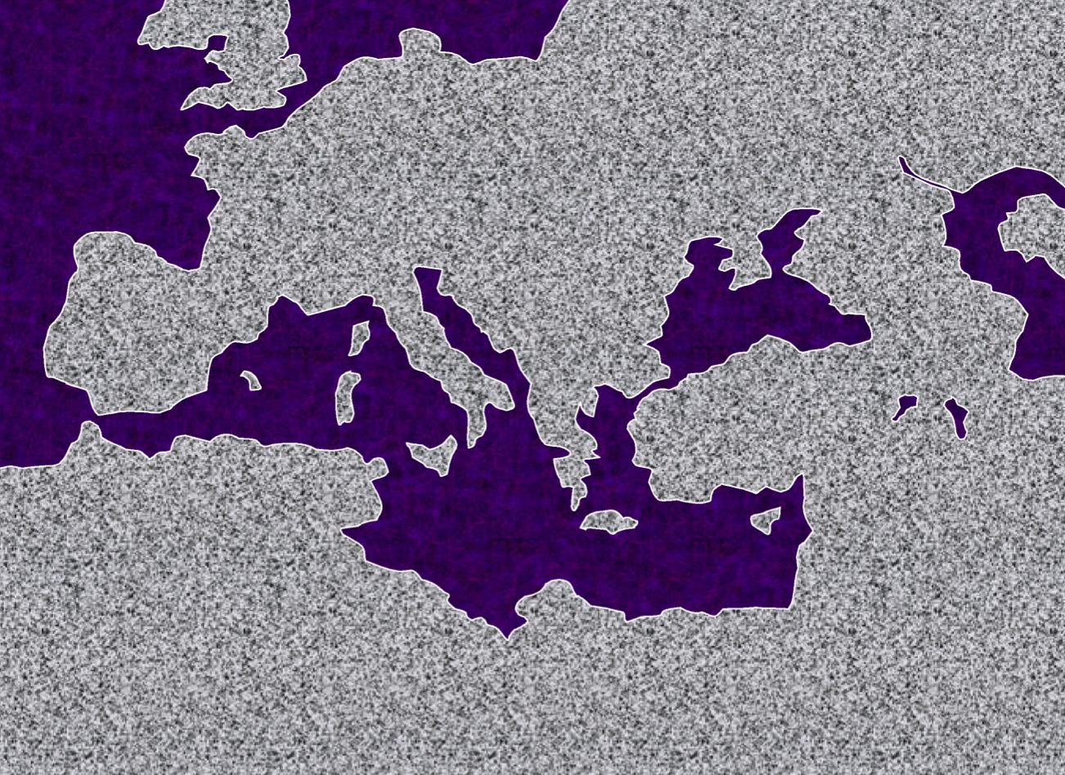
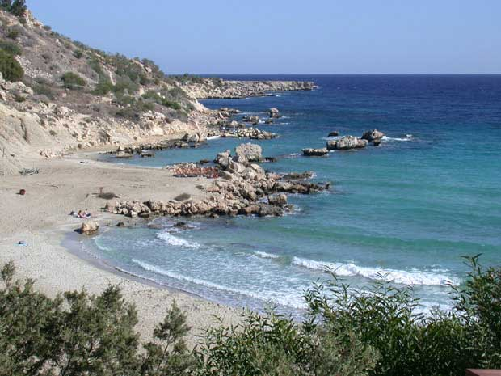
رقم 1- "الصنارة: المختبر"
مساعدة الدراسة رقم 24
رحلات بولس في لمحة...
48 – 49 ب. م
المحيط الأطلسي
أوروبا
أوروبا
روما•
مقدونية
شاطيء قبرص
آسيا
•
•أنطاكية بيسيدية
أثينا
•أفسس
أفريقيا
** أنطاكية السورية
أعمال الرسل 13- 14
البحر الأبيض
المتوسط
* أورشليم
العربية
الأهمية: يُعبدون كالآلهة؛ عمل معجزات؛ رجم بولس؛ أعمال صعبة؛
كنائس مزروعة؛ العودة بنفس المسار
42
14
© 2006 TBBMI
9.65.08.
Notes:
مع أخذ هذه الأفكار بنظر الاعتبار، ومع مساعدة الدراسة رقم 24... دعونا نرافق بولس في لمحة عن رحلاته. أولاً... المواقع الرئيسة للعمل المثير الذي يواجه بولس ومجموعته الصغيرة...
//// هنا أورشليم...
//// أنطاكية السورية...
//// أنطاكية بيسيدية ... (هناك العديد من الأنطاكيين القدامى!)...
//// أفسس..
//// مقدونيا... (تذكر مسقط رأس الإسكندر؟)...
//// أثينا...
//// وعاصمة مدينة زمانه... روما، في مركز الإمبراطورية.
//// إذن... الرحلة رقم 1: سمِها الصنّارة... أو المختبر في مساعدة الدرس رقم 24...
//// يرد عنها شيء من التفاصيل في أعمال 13 و14.
//// ثمة شاطئ قبرصي نموذجي لأولئك، بولس ومجموعته قد انتقلوا عبره.
//// على خريطتك تتبع طريقًا مشابهًا لشكل الصنارة الذي يتحرك من أنطاكية السورية عبر جزيرة قبرص ثم إلى وسط تركيا.
//// أهمية هذه الرحلة: لقد كانت مختبرًا تعليميًا! لم يفعل أحد هذا من قبل. فعلى طول الطريق كانوا يُعبدون كالآلهة... إذ لم يكن الناس قد رأوا شيئًا مثل هذا من قبل. هؤلاء الغرباء كانوا يعملون المعجزات. وبالرغم من هذه الأعمال الصالحة، فقد رُجم بولس وكاد يموت. يجب أن تكون المجموعة قد أدركت بسرعة أن المهمة ستكون عملاً صعبًا جدًا بالفعل. لكن العديد من الكنائس الجديدة قد زرعت على طول الطريق. ما الذي جعلهم يستمرون؟ الإيمان في كل ما رأوه واختبروه في تطور روحهم وعقلهم المسيحي. بدأ طريق رحلتهم من أنطاكية السورية – أتبع صنارتك – حتى وسط تركيا اليوم...
//// ... ثم استداروا وعادوا إلى أنطاكية السورية على نفس الطريق، ليقدموا نتائج رحلتهم إلى الكنيسة.
//// طول هذه الرحلة: من المحتمل حوالي سنة ونصف. في النصف الأخير من السنة 40 بعد الميلاد.

Slide 66
Slides on أعمال الرسل 15

Slide 67
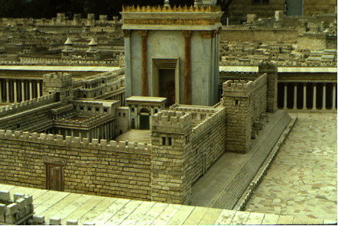
1(--)2"The Jerusalem Council"
49 م
Acts 15:1—Must a Gentile become a Jew, and accept his laws and ceremonies, before he can become a Christian?
ATLANTIC OCEAN
EUROPE
النعمة
فقط
آسيا
روما
•Macedonia
أنطاكية بيسيدية
أثينا
أفسس
أفريقيا
أعمال 15
أنطاكية سوريا
البحر المتوسط
1(--)2 مجمع أورشليم
أورشليم
تم تسوية المشكلة بشكل دائم :
النعمة و ليس الناموس
العربية
© 2006 TBBMI
9.65.08.
43
4
Notes:
Paul apparently had little time to rest up.
//// In Fall A.D. 49 he made that special SHORT trip between the BIG TRIPS #1 and #2…for the famous JERUSALEM COUNCIL.
This was a 500-mile journey from Syrian Antioch, south to the city of the mother church…to Jerusalem.
//// The issue here –– told to us in Acts 15 –– was the simple question:
"Must a Gentile become a Jew, and accept his laws and ceremonies, before he can become a Christian?" It must have been a heated argument!
//// Finally the issue was permanently settled: one becomes a Christian through GRACE…not LAW. However, if following the law makes one comfortable, fine. Accepting Christ as Lord and Savior is a matter of belief and relinquishment –– that is the only requirement! GRACE AND GRACE ONLY!
//// Then Paul and his party returned north to Syrian Antioch. Our BASIC BELIEFS of today date firmly from that Jerusalem meeting of Acts 15. Later reformers of the church also anchored their Christian tenets right there – dating from the Jerusalem Council.

Slide 68
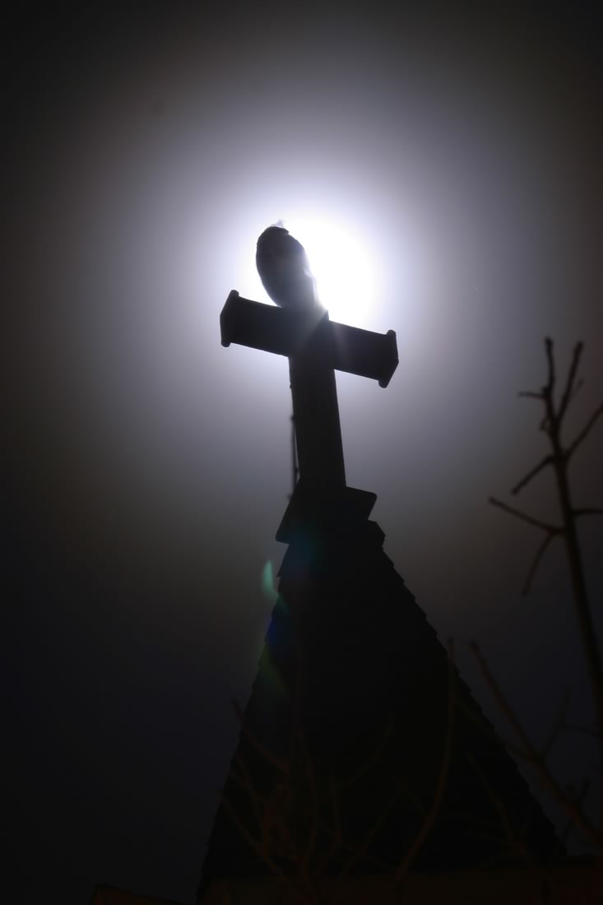
قرارات رئيسيّة في أعمال الرسل 15
علم الكنيسة
86-87
موضوع الختان
في مجمع أورشليم
(الأعداد 1- 35)
الخلاف حول
استعادة يوحنا مرقس
(الأعداد 36- 40)
Notes:
لذلك لم يتفقوا. لم يكن هذا موضوعًا سهلاً ليتوصلوا إليه – حتى بعد تلك الوحدة في مجمع أورشليم.
كان برنابا ملتزمًا بأخذهِ.
لكن بولس لم يرد أن يأتي معه بسبب مفارقته السابقة.

Slide 69
Slides on أعمال الرسل 16
Notes:
Let’s see what happened in أعمال الرسل 16…

Slide 70
مقدونيا
بثينيّة
ترواس
بولس و
سيلا
في الليل ظهرت لبولس رؤيا رجل مكدوني قائم يطلب إليه ويقول:
آسيا
أعبر إلى مكدونية
وأعنّا!
أنطاكية
أورشليم
الرحلة التبشيرية الثانية
القسم 2: المأمورية إلى مكدونية
(أعمال الرسل 16: 11- 18: 22)
Notes:
بعد فريجية وغلاطية، مُنع بولس بالروح عن آسيا وبيثينية، لكنه دُعي إلى مكدونية كما خطط الله ليصل الإنجيل إلى أوروبا (16: 6- 10).

Slide 71
يكشف الله
عن نفسه لأولئك الذين
يسعون إلى عبادتهِ (أعمال الرسل 16).
دعوة للخدمة من قبل بولس وآخرين (16: 11- 15).
ليس بشهادة روح العرافة
(16: 16- 23).
من خلال أعمال تلاميذه
(16: 24- 40).
ليديّة
جارية
حافظ السجن

Slide 72
Slides on اعمال 17

Slide 73
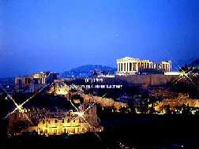
2. "الزخم الأوروبي"
49 – 52 ب. م
المحيط الأطلسي
أوروبا
أثينا القديمة
آسيا
روما
•مكدونية
•أنطاكية بيسيدية
•
•أفسس
أفريقيا
أثينا
أعمال الرسل 15- 18
•أنطاكية السورية
البحر الأبيض المتوسط
2. "الزخم الأوروبي"
•أورشليم
الأهمية: زرع العديد من الكنائس؛ الدعوة إلى مكدونية، في الطريق إلى أثينا، "الإله المجهول"؛ آريوس باغوس؛ إقامة طويلة في كورنثوس.
العربية
44
5
©2006 TBBMI
9.65.08.
© 2006 TBBMI
Notes:
ثم ابتدأ بولس بالتحضير لرحلاته التبشيرية الموسعة.
//// الرحلة رقم 2... الزخم الأوروبي... ذكر بالتفصيل في أعمال الرسل 15 إلى 18.
//// بدأت هذه الرحلة الثانية برًا من أنطاكية السورية... وصولاً إلى اليونان... ثم العودة عن طريق البحر ليقدم تقريره إلى كنيسة أورشليم... ثم العودة إلى بلده أنطاكية السورية.
//// كان هناك زراعة كنائس على طول الطريق... كانوا يجتمعون في المجامع كل سبت... يتكلمون إما باليونانية – شكرًا للإسكندر الأكبر – أو العبرية أو اللاتينية. تحدث بولس بكل هذه اللغات. هو ذا وقت تلك الدعوة الشهيرة "أعبر إلى مكدونية وأعنّا". بعد ذلك أقام طويلاً في مدينة كورنثوس البرية الساحلية، على مبعدة رحلة قصيرة من أثينا.
//// في هذه الرحلة، تباحث مع فلاسفة أثينا في تلّى مارس (آريوس باغوس)، ملاحظًا تمثالهم لـ "الإله المجهول". وألّف عظة حول ذلك!
//// طول هذه الرحلة: تقدر بنحو عامين ونصف العام بين 49 و52 بعد الميلاد.

Slide 74
Slides on اعمال 18

Slide 75
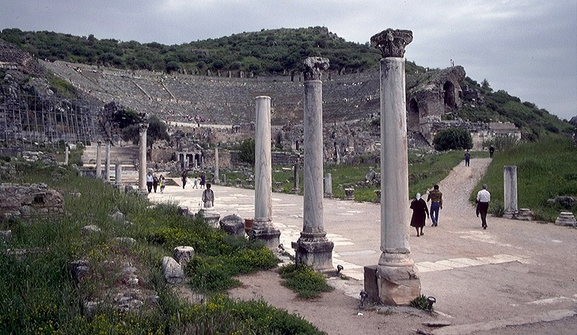
3. "الزخم الأسيوي"
53 – 57 ب. م
المحيط الأطلسي
أوروبا
أفسس القديمة
روما•
•مكدونية
آسيا
•أنطاكية بيسيدية
أعمال الرسل 18- 21
•
•أفسس
أفريقيا
أثينا
•أنطاكية السورية
البحر الأبيض المتوسط
3. "الزخم الآسيوي"
•أورشليم
الأهمية: وقتًا طويلاً في الكنيسة في أفسس؛ إقامة شاب من الموت؛ كُتبت رسائل مهمة؛ أعمال شغب من قبل صنّاع التذكارات الأفسسيين في ملعب المدينة.
العربية
9.65.08.
45
4
© 2006 TBBMI
9.65.08.
Notes:
ثم نأتي إلى زخم بولس الآسيوي... وهذا مسجل في أعمال الرسل 18- 21.
//// مرة أخرى، بدأت هذه الرحلة برًّا من أنطاكية السورية... وتم إعادة زيارة العديد من الكنائس الأولى... وشكّل طريقًا على شكل حدوة حصان حول بحر إيجة، في عودته إلى اليونان، سالكًا هذه الطريق مرة أخرى حول حدوة الحصان، وبقي في ترواس، ثم عاد عن طريق البحر إلى أنطاكية السورية.
//// أمضى بولس وقتًا طويلاً جدًا في معيشته وخدمته الكنيسة في مدينة أفسس. ويذكر لوقا أن بولس أقام شابًا من الموت في أفسس. العديد من الرسائل... ورسائلنا... تمت كتابتها من أفسس.
//// واحدة من أكثر الأحداث إثارة التي تم تسجيلها لنا وقعت أحداثها في ملعب مدينة أفسس عندما واجه صنّاع التذكارات في المدينة... أولئك الذين صنعوا تماثيلاً صغيرة للإلهة ديانا، التي كان معبدها في أفسس أحد عجائب الدنيا السبع في العالم القديم.
//// طول هذه الرحلة: حوالي خمس سنوات بين 53 و57 ب. م.

Slide 76
Slides on اعمال 19

Slide 77
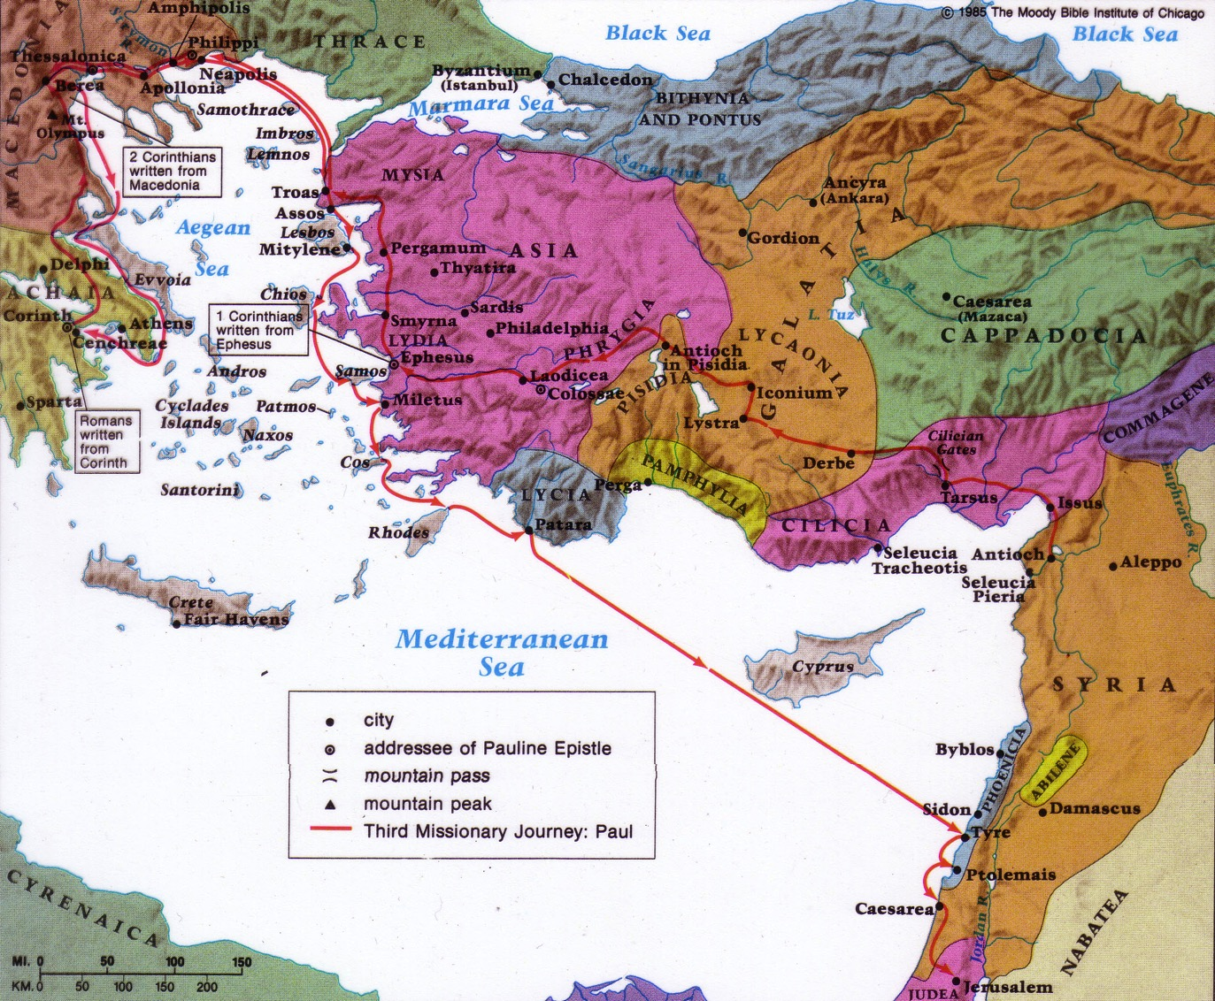
الرحلة التبشيرية الثالثة
140
أفسس
اعمال ١٩ : ١٠
وَكَانَ ذَلِكَ مُدَّةَ سَنَتَيْنِ حَتَّى سَمِعَ كَلِمَةَ الرَّبِّ يَسُوعَ جَمِيعُ السَّاكِنِينَ فِي أَسِيَّا مِنْ يَهُودٍ وَيُونَانِيِّينَ.
Notes:
In اعمال 19:1-20, Paul had taught in Ephesus’s School of Tyrannus (19:9).

Slide 78
Slides on اعمال 24

Slide 79
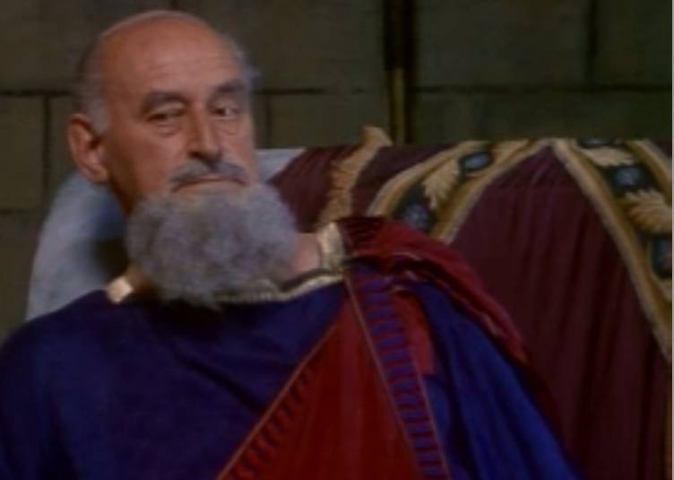
حاول فيلكس (52- 59 م) أن يجرّب بولس في قيصريّة، وسجنه من 57- 59 م (أعمال الرسل 24). لم يجد فيلكس بولس مذنبًا ومع ذلك سجنه
129

Slide 80
Slides on اعمال 25

Slide 81
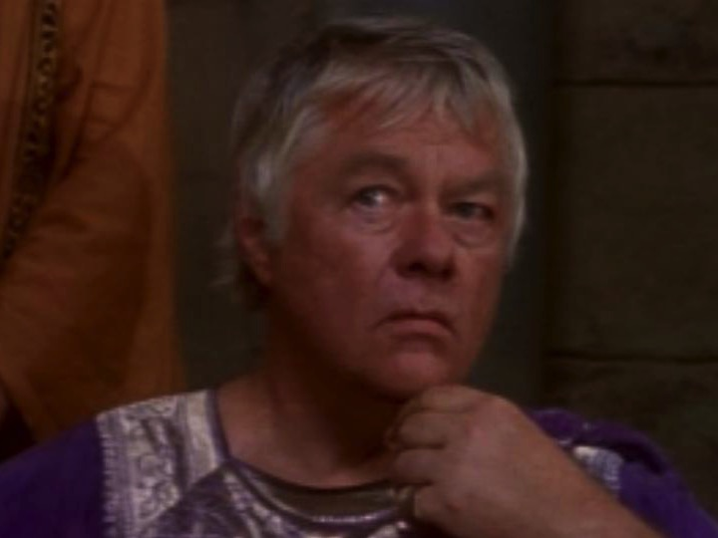
كذلك حاكم بروكيوس فستوس بولس ووجده بريئَا (أعمال الرسل 25).
129

Slide 82
Slides on اعمال 26

Slide 83
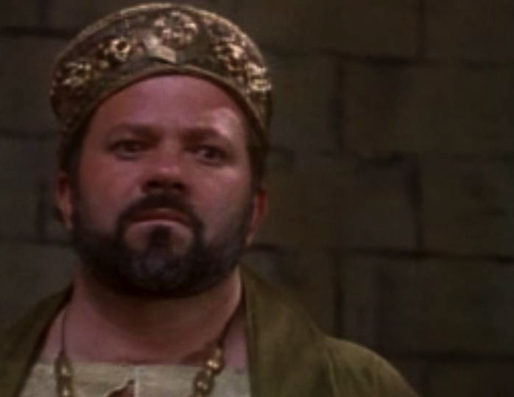
كذلك وجد أغريباس الثاني، حفيد هيرودس الأكبر، أن بولس برئ (أعمال الرسل 26: 31)
129
Bible Visual Resource Book, 181

Slide 84
Slides on اعمال 28

Slide 85
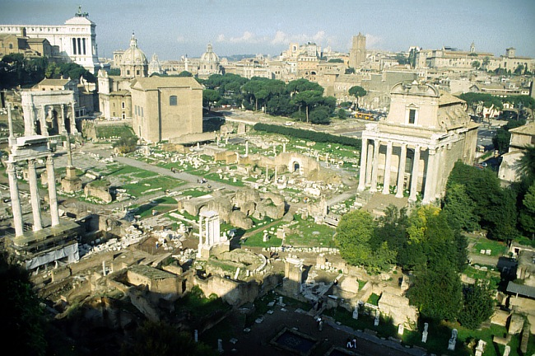
4. "إلى روما و أربح!"
59- 62 ب. م
ATLANTIC OCEAN
EUROPE
ASIA
روما
ميدان روما القديم
•Macedonia
•أنطاكية بيسيدية
•
•أفسس
أفريقيا
أثينا
أعمال الرسل 21- 28
•أنطاكية السورية
البحر الأبيض المتوسط
4. "إلى روما و أربح!"
•أورشليم
ARABIA
الأهمية: كسجين، أرسل إلى روما؛ التأثير المسيحي في السجن وبيت قيصر؛ رسائل مهمة لاحقة؛ "جاهدت الجهاد الحسن، حفظت الإيمان!"
9.65.08.
46
3
© 2006 TBBMI
9.65.08.
Notes:
أخيرًا... الرحلة رقم 4... أعمال الرسل 21- 28... "إلى روما وأربح" ... تصف رحلة بولس الأخيرة: تذكّر، أن بولس كتب ذات مرّة أن المسيح له هو الحياة... وأن يموت فسيكون ذلك ربحًا عظيمًا له إلى الأبد!
... في هذه الرحلة، غادر سجنًا رومانيًا في قيصريّة – على الساحل الإسرائيلي – على متن سفينة رومانية لنقل الحبوب، ثم عن طريق البحر إلى إيطاليا مع توقفات متكررة على طول الطريق، نزولاً في بلدة صغيرة قرب مدينة نابولي الحالية، وأخيرًا، سافر على الأقدام مع أصدقائه إلى سجنه في روما.
... كسجين من روما أرسِل إلى هناك للمحاكمة. ولكن حتى في روما، عندما كان في منزل مستأجر (أعمال 28: 30)، حملت روحه الحماسية للتبشير الإنجيل في ذلك المنزل ومنه إلى بيت قيصر. في السجن كتب أربع رسائل مهمة. ويعتقد بعض علماء الكتاب المقدس أنه قام برحلة إضافية إلى اسبانيا، لكن هذا غير مؤكد. في روما، وبعد ست سنوات أثناء سجنه الثاني، قدم ترنيمة للحياة الرائعة التي عاشها: "قد جاهدت الجهاد الحسن أكملتُ السعّي حفظتُ الإيمان!" (2 تي 4: 7).
... طول الرحلة والإقامة في روما حتى وفاته... حوالي أربع سنوات... 59 إلى 62 ب. م.
... المساعدة الدراسية رقم 36 تعطي نظرة نهائية عن جميع رحلات بولس مع تواريخها التقريبية حسب بعض المعارف الرصينة.

Slide 86
Gospel Progress
124
يمكن رؤية تقدّم الإنجيل في سفر أعمال الرسل عن طريق المقارنة بين بدايته ونهايته:
أعمال 1
أعمال 28
بعد الميلاد
33
62
الكنيسة
غير موجودة
مزدهرة
تركيبة المؤمنين
يهود 100%
معظمهم من الأمم
الموقع
أورشليم
روما
الشخصية المحورية
بطرس
(خدمة ضيّقة)
بولس
(خدمة واسعة)

Slide 87
Notes:
رؤيتنا هي أن نسعى وراء الله، ونحو الآخرين، ونمارس طرقه حتى نهاية العمر.

Slide 88
التدريس في آسيا 1991 - 2021
منغوليا
الأردن
كوريا
الصين
نيبال
ميانمار
الهند
تايلاند
فيتنام
ماليزيا
سريلانكا
سنغافورة
كلية سنغافورة
للكتاب المقدس
أندونيسيا
Notes:
لمدة 30 عامًا، رأى الله أنه من المناسب أن يمنحني أمتيازًا لتدريب خدام من 12 دولة أخرى من خلال 73 رحلة. غالبًا ما يقوم الخدام من الفريق الأمريكي بالتدريس معي في هذه الرحلات. ولمساعدة الفقراء أتجنب البلدان الغنية حيث يمكن للمستمعين أن يدفعوا بفخر لكن بدلاً من ذلك أقوم بتحصيل الأموال لأدفع بطريقتي الخاصة ثم أقوم بالتدريس مجانًا.

Slide 89
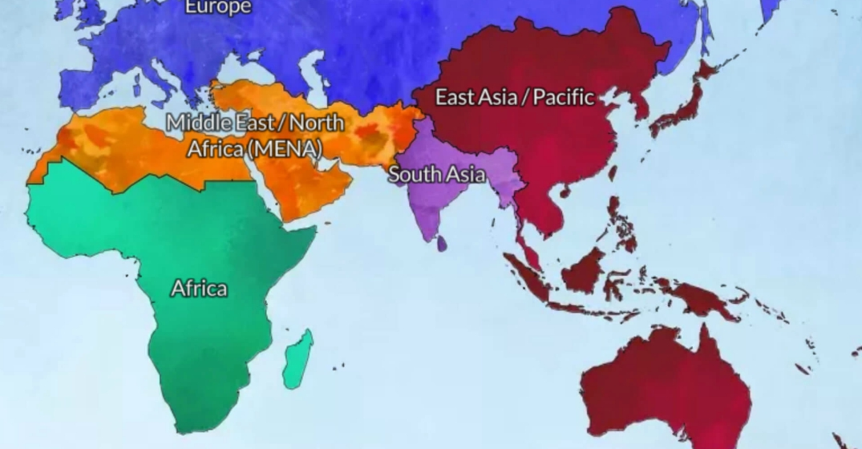
قادنا الله من آسيا إلى الشرق الأوسط و شمال أفريقيا
الأردن
سنغافورةرة

Slide 90
Jordan Evangelical Theological Seminary (JETS)
Notes:
تحتفل الكلية بالذكرى الثلاثين لتأسيسها حتى الآن.

Slide 91
JETS (bachelor to doctoral)
Whitman Academy
(K-12)
Notes:
تشترك مؤسسة الدراسات اللاهوتية الأردنية JETS في حرمها الجامعي مع أكاديمية ويتمان، المدرسةالمسيحية الدولية الرئيسية في الأردن.

Slide 92
هيئة التدريس
25 مدرّسًا
25 حملة دكتوراه
15 مدرّسًا
4 حملة دكتوراه
Notes:
سنبقى شهودًا طالما نحن موجودين – لكن نحتاج أن نكون أكثر استراتيجية، لذلك ينقلنا الله من آسيا إلى الشرق الأوسط وشمال أفريقيا، لتعليم الطلبة العرب في مؤسسة الدراسات اللاهوتية الأردنية JETS إذ لديها احتياج لمدرسين أكثر.

Slide 93
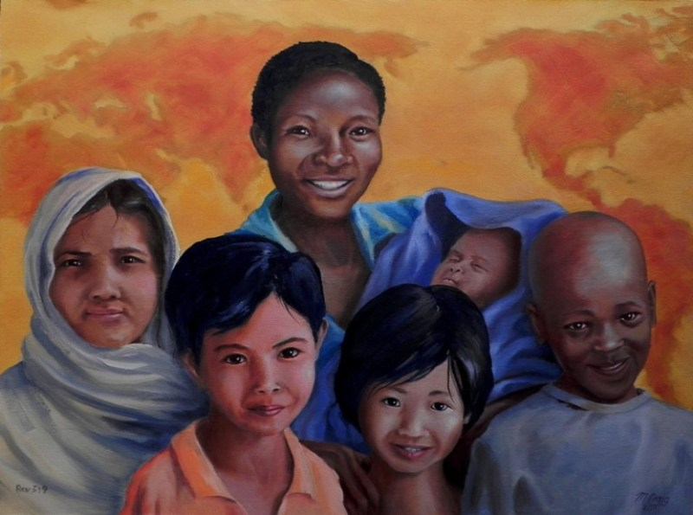
كُلِّ قَبِيلَةٍ وَلِسَانٍ وَشَعْبٍ وَأُمَّةٍ
369
رؤيا ٥ : ٩

Slide 94
لماذا يجب أن نشهد ؟؟
٣أسباب
أعمال الرسل
Notes:
سنرى اليوم ثلاثة أسباب يجب أن نشهد بها عن يسوع.
كل منها هو في الواقع مرحلة من النمو
.سنقوم بمسح كتاب أعمال الرسل بالكامل.
(نعود إلى سؤالنا: لماذا نشهد؟)

Slide 95
الفكرة الرئيسية للسفر
كن جزءًا من خطة الله لإيصال رسالة الملكوت إلى جميع الناس.
أعمال الرسل
Notes:
افعل ما قصده الرب لك حتى يمتد حكمه إلى الجميع خلال حياتك!

Slide 96
ما هو دورك في خطة الله التي بدأها في تاريخ الكنيسة المبكر؟
أعمال الرسل

Slide 97
أشهد في أورشليمك: في داخل منطقة الراحة الخاصة بكَ. أشهد في اليهودية والسامرة: خارج منطقة الراحة الخاصة بكَ. أشهد للعالم أجمع: حتى أقصى مكان تصله.

Slide 98
Black

Slide 99
تفسير الكتاب المقدس • BibleStudyDownloads.org
احصل علي هذا العرض مجانا!
Notes:
BE Bible Exposition in Arabic

